Slide 1
Автор: воспитатель Михеенко Светлана Владимировна
МБДОУ «Детский сад общеразвивающего вида №2 п. М- Пристань Шебекинского района Белгородской области»

Slide 2
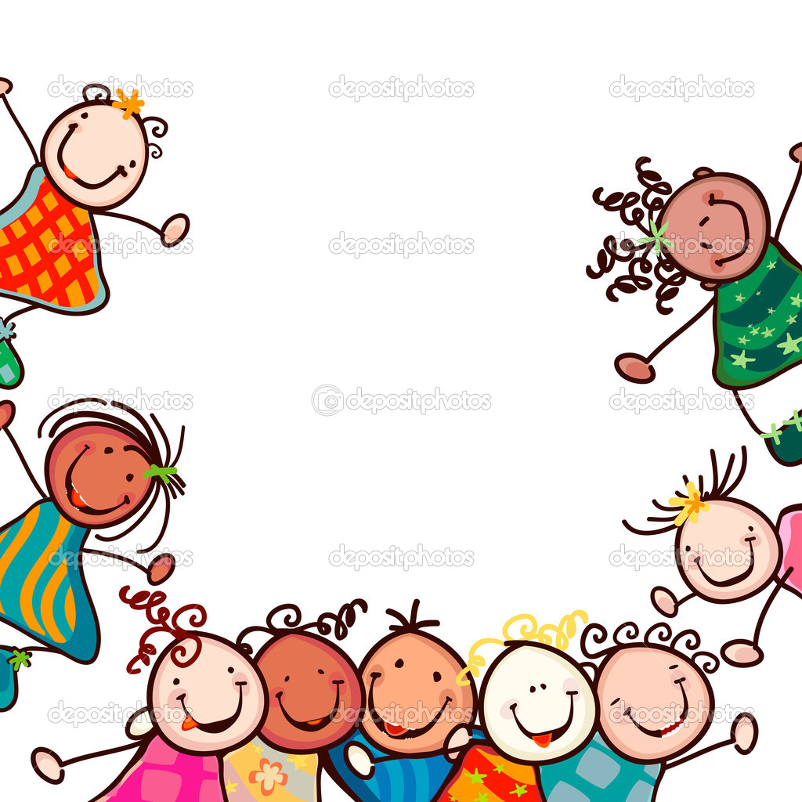
ДАРИТЕ РАДОСТЬ
Проснувшись 11 января, вспомните о том, что доброта спасёт мир, улыбнитесь и дарите слова благодарности любимым и окружающим Вас людям. Не только в этот день, но и в остальные дни в году.

Slide 3
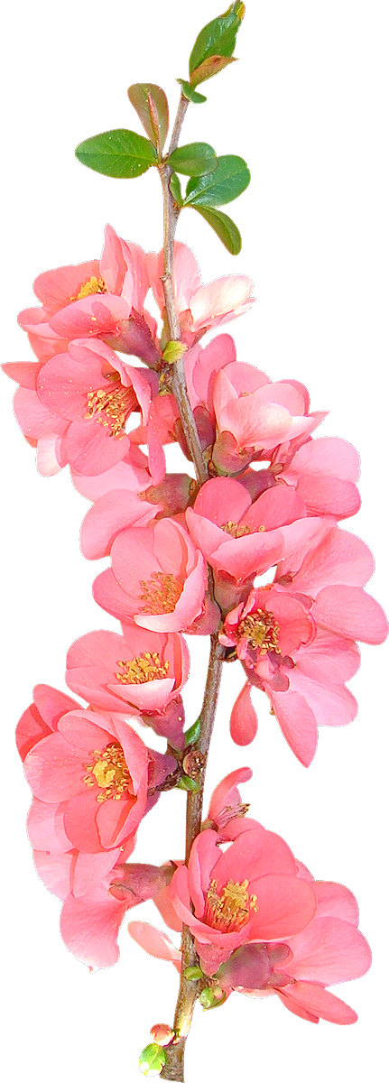

Slide 4
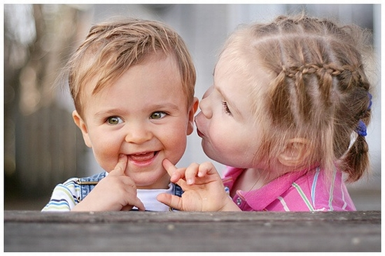
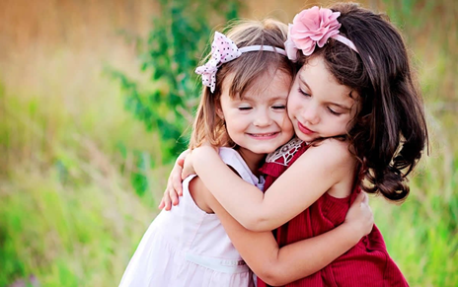
Вежливость всегда прекрасна- Пусть исходит от души Постоянно, ежечасно Ей, как воздухом дыши. Во всемирный день «спасибо» Я особенно хочу Вежливо тебя поздравить И похлопать по плечу. Ну а если разрешишь мне, То могу поцеловать И конечно очень крепко От души тебя обнять.

Slide 5
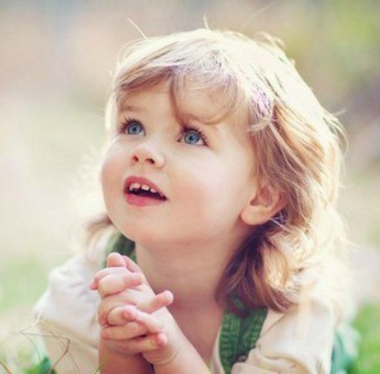
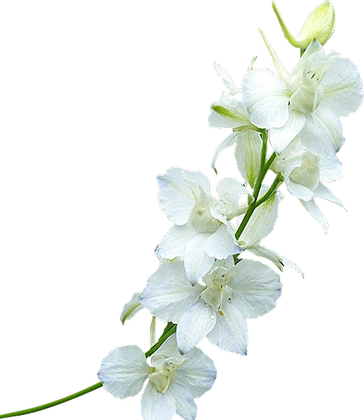
Мы это волшебное слово По жизни встречаем не раз. Оно помогать нам готово И просто звучит, без прикрас. День слова «Спасибо» справляем, Поздравить спешим как всегда. Добро и терпенье желаем Нам всем пронести сквозь года.

Slide 6
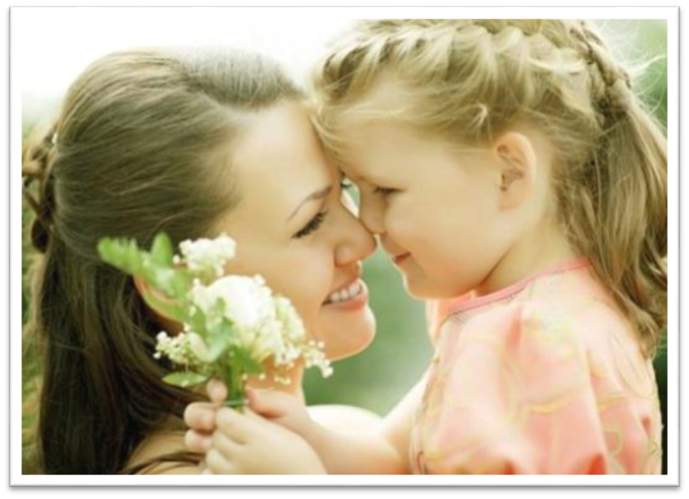
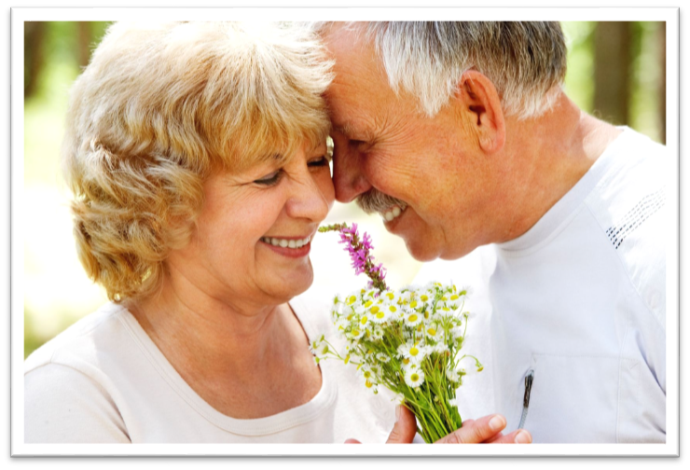
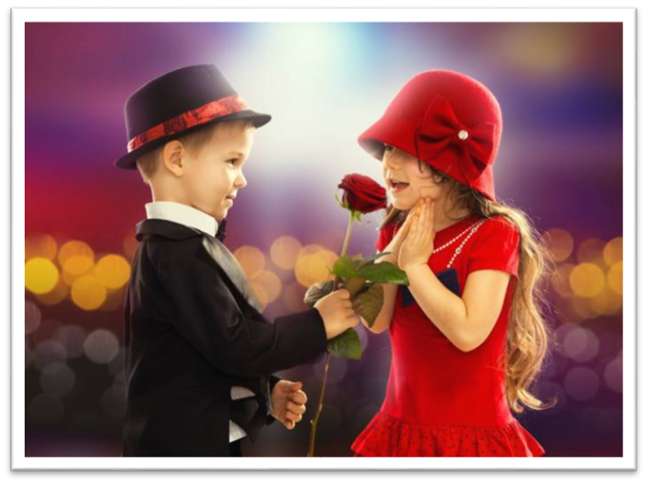
Спасибо – старинное слово,
В человеческой речи не ново.
Чтобы жизнь была доброй, красивой,
Не жалейте простого «СПАСИБО»

Slide 7
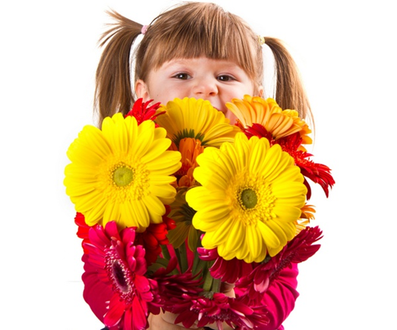
Говорят, что СПАСИБО – Волшебное слово, Что в себе оно СЧАСТЬЕ и БЛАГО несёт. Говорю от души Вам Снова и снова, Миллион раз БОЛЬШОЕ СПАСИБО за всё!!!

Slide 8
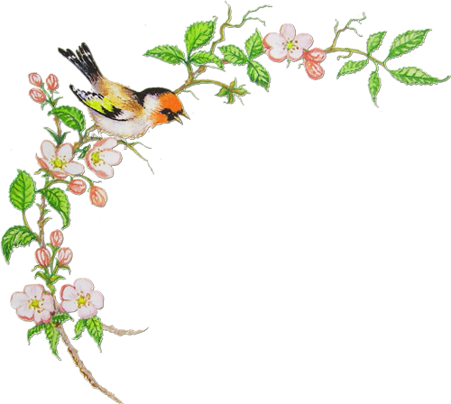
Спасибо, жизнь, за то что я живу! За дней моих прекрасные мгновенья! За дождь, за снег, зелёную траву… За тишину, за птиц весёлых пенье. Спасибо, жизнь, за радость и печаль. Спасибо, что порой бываешь строгой. Спасибо, жизнь, за тысячи минут Счастливых! За облака, что по небу плывут… За радости, что ты мне приносила! За то, что есть ещё, о чём мечтать! За то, что есть к чему стремиться…

